Slide 1
Curso de Divulgación de la Ciencia.
Los estados de
la materia.
Jesús Flores Mijangos.
Instituto de Ciencias Nucleares, UNAM
Ciudad Universitaria, D. F., a 29 de agosto de 2015.

Slide 2
Los estados de la materia.
¿Qué es la materia?
¿Qué es el estado?

Slide 3
Todo lo que vemos, escuchamos, olemos, saboreamos, tocamos y sentimos
está hecho de algo, ¿De qué está hecho?
De materia.
Y las maneras en que esa materia se encuentra a nuestro alrededor es …
Su estado.

Slide 4
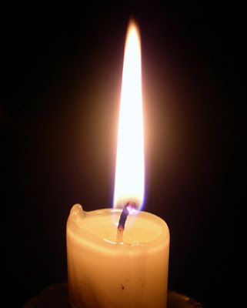
¿Cuáles son los estados de la materia?
Gaseoso
Líquido
Sólido
Plasma

Slide 5
Dentro de la cosmovisión griega.
Gaseoso ------- AIRE
Líquido -------- AGUA
Sólido ------- TIERRA
Plasma ------ FUEGO

Slide 6
Estados de la materia:
1.- Sólido.
2.- Líquido.
3.- Gaseoso.
4.- Plasma.
5.- Sólido amorfo.
6.- Superfluido.
7.- Supersólido.
8.- Materia degenerada.
9.- Neutronio.
10.- Materia fuertemente simétrica.
11.- Materia débilmente simétrica.
12.- Plasma de quarks-gluones.
13.- Condensado fermiónico.
14.- Materia extraña o de quarks.
15.- Condensado de Bose-Einstein (BEC).

Slide 7

¿Cómo es que la materia puede tomar todos esos estados?

Slide 8
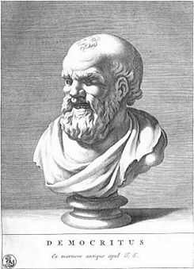
Demócrito.
460 A. C. al 370 A. C.
Los postulados de la teoría atómica.
Demócrito y Leucipo.
Los átomos son eternos, indivisibles,
homogéneos, incompresibles e invisibles.
Los átomos se diferencian solo en forma y
tamaño, pero no por cualidades internas.
Las propiedades de la materia varían según
el agrupamiento de los átomos.

Slide 9
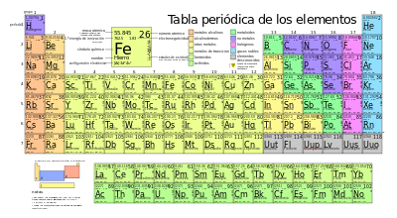

Slide 10
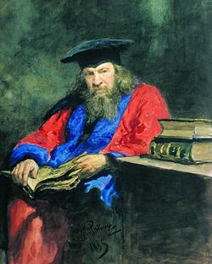
Dmitri Mendeléyev
8 Feb. 1834 al 2 Feb. 1907
Organización de todos los elementos
de la naturaleza en la tabla periódica.
Espectros de emisión.
Volúmenes específicos.
Licuefacción de gases.
Origen del petroleo.

Slide 11
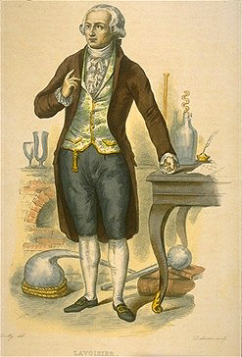
Antoine-Laurent de Lavoisier.
26 Ago. 1743 – 8 May. 1794
Ley de conservación de la materia.
En una reacción química ordinaria,
la masa permanece constante, es
decir, la masa consumida de los
reactivos es igual a las masa
obtenida de los productos.

Slide 12
N(H2) + N(O2)
N(H2O)
?
?
?
2(H2) + 1(O2)
2(H2O)
N(H2) = 2 moles
N(H2O) = 2 moles
N(O2) = 1 mol
1 mol de H2 equivale a 2 g.
1 mol de O2 equivale a 32 g.
1 mol de H2O equivale a 18 g.
4 g (H2) + 32 g (O2)
36 g (H2O)
1 mol de cualquier sustancia contiene:
23
6.02214179 x 10 partículas.

Slide 13
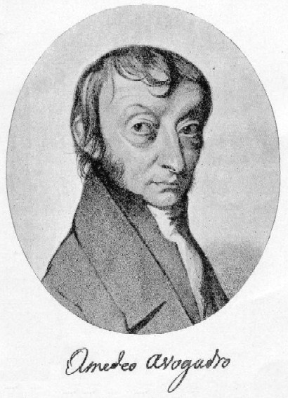
Amedeo Avogadro
9 Ago. 1776 – 9 Jul. 1856
Profesor de Física en la
Universidad de Turín desde 1820
hasta su muerte.

Slide 14
Principio de conservación de la energía.
La energía no se crea, no se pierde, tan solo se transforma.
Este principio es el enunciado de la primera ley de la termodinámica.

Slide 15
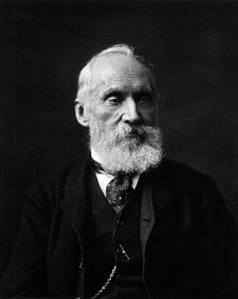
William Thomson.
Lord Kelvin.
26 Jun. 1824 a 17 Dic. 1907.
Profesor de Filosofía Natural
De 1846 a 1899 en la
Universidad de Glasgow.
Escala absoluta de temperatura.

Slide 16
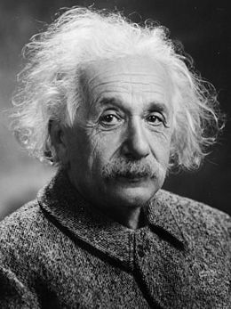
Albert Einstein.
14 Mar. 1879 – 18 Abr. 1955.
Equivalencia masa-energía.
2
E = m c

Slide 17
Molécula de metanol (CH3OH).
Átomo de hidrógeno (H).
Partículas α = 2p + 2n
Protón p = uud

Slide 18
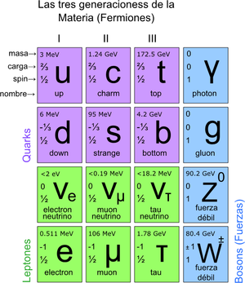

Slide 19
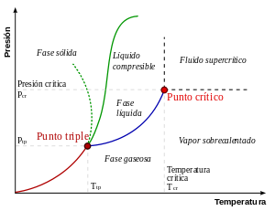
¿Cómo es que la materia puede
encontrarse en todos estos estados?
Punto triple:
H2O: T= 0.01 °C
P = 611.73 Pa
CO2: T= -56.56 °C
P = 518.7 kPa
Presión atmosférica:
101.325 kPa

Slide 20
116.3 pm
95.84 pm
104.45 °
H2O
CO2
Densidad:
1 g/cm
1.842 mg/cm
3
3
Punto de fusión:
0.0 °C
-78.0 °C
Punto de ebullición:
100.0 °C
-57.0 °C
Temperatura crítica:
374.0 °C
Presión crítica:
217.7 atm

Slide 21
La materia está hecha de partículas microscópicas.
Dependiendo del tipo de partículas que se tengan y de la
manera en que interactúan entre ellas, se pueden organizar
para presentarse en los diferentes estados de la materia.
Partículas.
Interacción.

Slide 22
Características del estado sólido.
Tiene una forma bien definida.
No puede comprimirse con facilidad.
No se requiere de un contenedor.
Para partirlo se requiere de un gran esfuerzo.
Por lo regular se asocia a bajas temperaturas.

Slide 23
Características del estado líquido.
Toma parcialmente la forma del recipiente que lo contiene.
Se puede comprimir con dificultad.
Ejerce presión sobre las paredes del contenedor.
Tienden a derramarse.
Fluye con facilidad.
Se obtiene a temperaturas intermedias.

Slide 24
Características del estado gaseoso.
Sin forma definida.
Toma la forma del recipiente que lo contiene.
Puede comprimirse fácilmente.
Ejerce presión sobre todas las paredes del contenedor.
Tiende a dispersarse.
Se obtiene al incrementar la temperatura.

Slide 25
¿De cuántas partículas estamos hablando?
O2
N2
H2O
CH4
H2
32 g
28 g
18 g
16 g
2 g
23
6.02214179 x 10 partículas.
Volumen ocupado (STP): 24.6 L
Volúmenes iguales de dos gases cualesquiera, a igual
temperatura y presión, contienen el mismo número de
moléculas.
Constante de Boltzman
pV = NkT

Slide 26
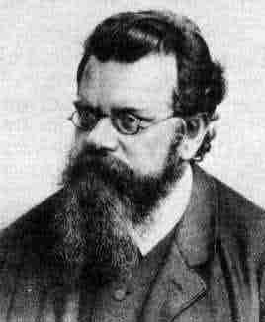
Ludwig Edward Boltzmann
20 Feb. 1844 – 5 Sep. 1906.
Profesor de Física de Graz en 1869.
S = k Log W
-23
k = 1.3806504 x 10 J/K

Slide 27
Capacidad calorífica ( Cal/g °C )
Agua (0 a 100 °C) a 1 atm: 1.000 Cal/g°C
Hielo (- 3.0 °C) a 1 atm: 0.5000 Cal/g°C
Vapor (> 100 °C) a 1 atm: 0.5000 Cal/g°C
Densidad ( g/cm³ )
Agua: 1.000
Hielo: 0.917
Vapor: 0.0005797

Slide 28
Echemos un vistazo al interior de estas moléculas.
O2
O2
O + O
El átomo de oxígeno a su vez está formado por:
32 g
1 núcleo + 8 electrones
El núcleo de oxígeno contiene:
16 nucleones = 8 protones + 8 neutrones
99.759%
0.037%
0.204%
ISÓTOPOS
₈O¹⁶
₈O¹⁷
₈O¹⁸
₈O¹⁶
32 g
33 g
34 g
₈O¹⁷
33 g
34 g
35 g
₈O¹⁸
34 g
35 g
36 g

Slide 29
Echemos un vistazo al interior de estas moléculas.
H2
H2
H + H
El átomo de hidrógeno a su vez está formado por:
2 g
1 núcleo + 1 electrón
El núcleo de hidrógeno contiene:
1 nucleón = 1 protón
99.985%
0.015%
ISÓTOPOS
₁H¹
₁H²
₁H³
₁H¹
2 g
3 g
4 g
₁H²
3 g
4 g
5 g
₁H³
4 g
5 g
6 g

Slide 30
Neutrón.
9.- Neutronio
Quarks.
14.- Materia extraña

Slide 31
Interacción gravitacional.
La fuerza gravitacional es atractiva
m
M
r
masa
posición

Slide 32
Interacción eléctrica.
La fuerza eléctrica puede ser atractiva o repulsiva.
Signos opuestos se atraen.
Signos iguales se repelen.
Q
q
r
Carga eléctrica
posición

Slide 33
¿Cómo operan estas fuerzas en la naturaleza?
Átomo de hidrógeno (H): un protón y un electrón.
+
-
La fuerza gravitacional entre el núcleo y el electrón es
despreciable comparada con la fuerza eléctrica.

Slide 34
Partículas “elementales” del átomo.
Partícula | Masa (×10⁻³¹ kg) | Carga (×10⁻¹⁹ C) | Espín
n | 16749.27 | 0 | ½
p | 16726.22 | 1.6022 | ½
e | 9.1094 | -1.6022 | ½

Slide 35
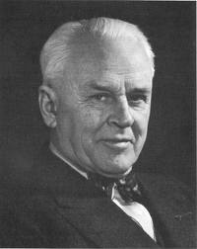
Robert Andrews Millikan.
22 May. 1868 – 19 Dic. 1953.
Profesor de la Universidad de
Chicago a partir de 1910
Premio Nobel de Física en
1923.
Carga eléctrica elemental.

Slide 36
Teoría atómica.
Número de nucleones (A)
Símbolo del elemento químico
₆C¹²
Z: número atómico.
A: masa atómica.
Número de protones (Z)
núcleos | protones | neutrones | nucleones | espín
₁H¹ | Impar | Par | Impar | ½
₁H² | Impar | Impar | Par | 1
₁H³ | Impar | Par | Impar | ½
₂He³ | Par | Impar | Impar | ½
₂He⁴ | Par | Par | Par | 0

Slide 37
Clasificación en función del valor de espín.
Espín.
Bosones.
Entero.
Fermiones.
Semi-entero.

Slide 38
O2
₈O¹⁶
₈O¹⁶
₈O¹⁶
₈O¹⁷
1
2
2
1
Simetría.

Slide 39

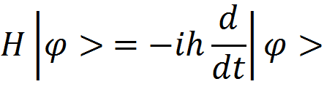
Mecánica Newtoniana.
Mecánica Cuántica.
Energía.
Constante de Planck
Función de onda
Ecuación de Schödinger.

Slide 40
Simetría para sistemas con partículas indistinguibles.
Simetría de la función de onda.
Ψ_{2,1} = Ψ_{1,2}
Bosones.
Ψ_{2,1} = – Ψ_{1,2}
Fermiones.

Slide 41
Bosones.
10 estados.
2 partículas.
E3
E2
E1
Ψ_{1,2} = U(1)V(2)+V(1)U(2)
Ψ_{2,1} = U(2)V(1)+V(2)U(1) = Ψ_{1,2}
Si U = V
Ψ_{1,2} = U(1)U(2)+U(1)U(2) = 2 U(1)U(2)

Slide 42
Fermiones.
10 estados.
2 partículas.
E3
E2
E1
Ψ_{1,2} = U(1)V(2) - V(1)U(2)
Ψ_{2,1} = U(2)V(1) - V(2)U(1) = - Ψ_{1,2}
Si U = V
Ψ_{1,2} = U(1)U(2) - U(1)U(2) = 0
Principio de Exclusión de Pauli.

Slide 43
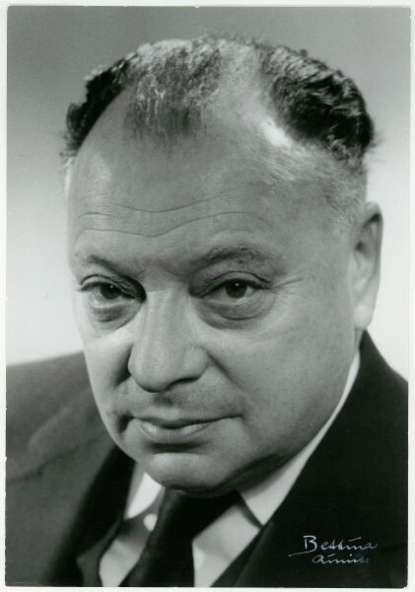
Wolfgang Ernest Pauli.
25 Abr. 1900 – 15 Dic. 1958
En 1923 fue nombrado
Profesor de la Universidad de
Hamburgo.
Premio Nobel de Física en 1945.
Principio de Exclusión.

Slide 44
De lo microscópico a lo macroscópico.
Molécula de bióxido de carbono.
Partícula.
Estado de agregación.

Slide 45
Aproximación de Bohr-Oppenheimer
Et : Es la energía de la molécula vista como una pequeña esfera.
Er : Es la energía de la molécula viendo su estructura como un rotor rígido.
Ev : Es la energía de la molécula viendo al rotor formado por osciladores.
Et : Es la contribución electrónica a la energía de la molécula.

Slide 46
Escalamiento de las interacciones.
Analicemos el caso de la molécula de
CO₂
Aproximación de Bohr-Oppenheimer

Slide 47
Temperatura y energía.

Slide 48
De lo microscópico a lo macroscópico.
Mecánica estadística.
(Maxwell, Boltzman, Gibbs)
Factor de Boltzman

Slide 49
El gas ideal
Ecuación de estado.
Energía interna
Capacidad calorífica

Slide 50
Capacidad calorífica del N₂O

Slide 51
S = k Log W
El incremento de la temperatura implica un
incremento en el número (W) de estados accesibles del
sistema mientras que la disminución restringe el número
de estados accesibles.

Slide 52


Slide 53
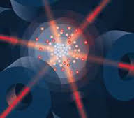
Trampa magneto-óptica.
Bosones.
Átomos de rubidio.
Temperatura:
Menor a 1 mK
Casi el cero absoluto.
-273.15 °C

Slide 54
Plasma
Quarks
Materia extraña
Protones
Neutrones
Electrones
Núcleos
Neutronio
Gases
Temperatura
Átomos
FDC
Moléculas
Líquidos
BEC
Sólidos
Súper Fluído
Cristalinos
Amorfos
Súper Sólido
???

Slide 55
Avances en el estudio de la materia condensada.
http://www.nist.gov
Dr. Jesús Flores Mijangos.
flores@nucleares.unam.mx
Tel. (55) 5622 4672 Ext. 2277
Lab. de átomos fríos.
Depto. de Física de Plasmas e Interacción de Radiación y Materia.
Instituto de Ciencias Nucleares, UNAM
Gracias por su atención.
29 de agosto de 2015.

Slide 56
Primeros pasos.
Demócrito:
Propuso la idea del ÁTOMO como la estructura mínima de la
materia, (palabra de origen griego ατομος = lo indivisible)
Dalton:
El primero en formular una teoría atómica predictiva y
explicativa de algunos fenómenos químico.
Agua

Slide 57
Balmer:
Registro del espectro del hidrógeno en el visible.
Rydberg:
Predicción de la posición de las líneas espectrales de
diferentes compuestos.
J. J. Thomson:
Comprobó la existencia de los electrones (rayos catódicos).
R. A. Millikan:
Medición de la carga del electrón.
Rutherford:
Primera evidencia experimental de la estructura del átomo.
Chadwick:
Descubre el neutrón en 1932.

Slide 58
¿Cuál de los tres balines llegará al punto D?
A
B
C
D

Slide 59
r₀
r
r₁

Slide 60
Interacción entre electrón-núcleo de O.
Potencial efectivo:

Slide 61
Átomo monoelectrónico.

Slide 62
Interacción entre los átomos del O₂.
O
O
Potencial de Morse:

Slide 63
Interacción entre moléculas.
O₂
Potencial de Lennard-Jones:

Slide 64
Espectroscopia atómica.
Serie de Balmer del espectro de emisión del H.
6562.79
4861.33
4340.47
4101.74
3645.07
rojo
violeta
Fórmula de Rydberg para calcular la posición de líneas espectrales.
R=10973731.57 m⁻¹
La serie de Balmer corresponde a p=2 y q=3, 4, 5, 6, …

Slide 65
Mecánica cuántica.
(Bohr, Schrödinger, Heisenberg, Dirac)
n
∞
Estado
5
4
2
3
Balmer
Energía
1215.68
911.28
1
Lyman

Slide 66
Dimensiones atómicas.
Balance energético entre el potencial y la energía atómica.
¿Qué valor de r hace que E = V_{ne}?
Radio de Bohr.

Slide 67
Efecto relativista.
Movimiento
Reposo
Interacción espín-orbita (SO).

Slide 68
Constantes atómicas.
Constante de estructura fina.
Constante de Rydberg.
Energía
Frecuencia
Longitud

Slide 69
Estructura fina en el átomo de H.
Energía

Slide 70
Sistemas atómicos multi-electrónicos.
Repulsión electrónica
1
r₁₂
2
Principio de exclusión de Pauli
En un sistema multi-electrónico, no pueden ocuparse los mismos estados
cuánticos para describir a cada electrón.
n: núm. cuántico principal.
l: núm. cuántico orbital.
m: núm. cuántico magnético.
m_{s}: núm. cuántico espinorial.

Slide 71
Principio de exclusión de Pauli
Caja con los estados electrónicos.

Slide 72
C (Z=6)
4
1s, 2s, 2p,3s, 3p,4s, 3d,4p,5s,
3
2
1
2p
-1
0
+1
s
p
d
f
2
6
10
18
Número de estados accesibles.

Slide 73
Consecuencias del principio de Pauli.
Reglas de Hund para el nivel de menor energía.
1.- Regla de máxima multiplicidad (2S+1).
Conf. electrónica
Términos atómicos.
C
1s²2s²2p²
³P < ¹D < ¹S
Singulete
E(³P)<E(¹D)
Triplete

Slide 74
Los bosones están descritos por funciones de onda simétricas.
Admiten la repetición de estados por partícula.
Los fermiones están descritos por funciones de onda antisimétricas.
No admiten la repetición de estados por partícula.

Slide 75
Ligeros contra Pesados.
Radio atómico:
Repulsión electrónica
Interacción espín-órbita
Para átomos ligeros:
Para átomos pesados:

Slide 76
A temperatura ambiente 300K el elemento químico He se encuentra en fase
gaseosa.
Al bajar la temperatura se restringen los estados de movimientos de los
átomos, en este caso estados vibracionales y rotacionales no existen.

Slide 77
A temperaturas del orden de 4.2 K el elemento químico He se encuentra en fase
líquida.
Si tenemos He-4, los bosones podrán ocupar todos el mismo estado cuántico.
El conjunto de átomos se comporta como una gran partícula pues todos los
átomos interactúan aunque estén muy alejados. Estamos ante un sistema con
una gran coherencia que da origen a nuevas y extraordinarias características.
Se tiene un sistema condensado, Condensado de Bose-Einstein.
Propiedades: Superfluidez, supersólido.

Slide 78
Principio de equipartición de la energía.
Por cada grado de libertad de movimiento hay una contribución para C_{v}
Capacidad calorífica de los gases
Monoatómicos.
Diatómicos lineales.
Poliatómicos

Slide 79
Capacidad calorífica en metales.
Ley de Dulong-Petit
Debye
(A bajas temperatura)

Slide 80
Sistemas bosónicos admiten que todas las partícula ocupen el mismo estado.
Átomos Rydberg
Plasmas fríos
Chips atómicos
BEC
Reloj atómico.

Slide 81
Materia viva.
Orden de organización.
Propiedades emergentes.
Materia obscura.
¿Existe?

